Slide 1
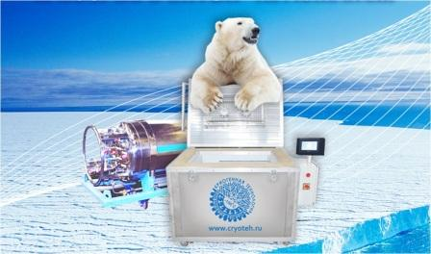
Кокорин Николай Анатольевич,
директор по науке и развитию
ООО «НПЦ «КриоТехРесурс»,
к.т.н., лауреат Государственной
премии Удмуртской Республики
ИННОВАЦИОННОЕ ОБОРУДОВАНИЕ ДЛЯ КРИОГЕННОЙ ОБРАБОТКИ
www.cryoteh.ru

Slide 2
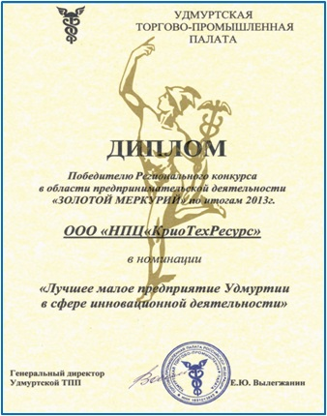
ВИЗИТНАЯ КАРТОЧКА
ООО «НПЦ «КриоТехРесурс» - инновационное предприятие, занимающееся изучением и внедрением уникальной для России технологии криогенной обработки, позволяющей увеличить износостойкость и прочность материалов до 300% за счет обработки сверхнизкими температурами (ниже -153 °С).
НПЦ «КриоТехРесурс» является победителем регионального конкурса в области предпринимательской деятельности «ЗОЛОТОЙ МЕРКУРИЙ».
По итогам 2013г. признано «Лучшим малым предприятием Удмуртии в сфере инновационной деятельности».
С 2015г. НПЦ «КриоТехРесурс» является членом Союза машиностроителей России.
При финансовой поддержке ФГБУ «Фонд содействия развитию малых форм предприятий в научно-технической сфере» разработана энергоэффективная криогенная камера, обеспечивающая снижение расхода хладагента на 26% по сравнению с зарубежными аналогами.
www.cryoteh.ru

Slide 3
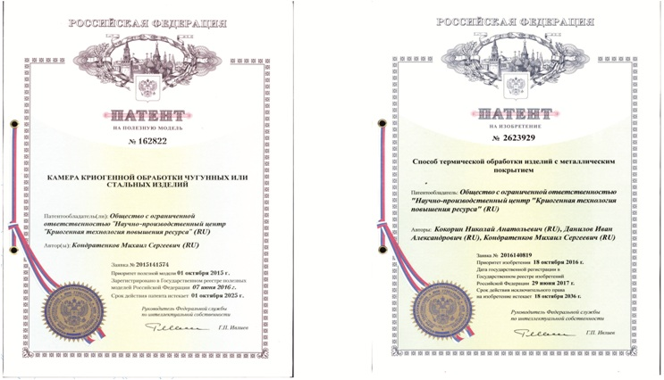
ПАТЕНТЫ НА ИЗОБРЕТЕНИЕ И ПОЛЕЗНУЮ МОДЕЛЬ
В 2017 году получены патенты на полезную модель №162822 «Камера криогенной обработки чугунных или стальных изделий» и на изобретение №2623929 «Способ термической обработки изделий с металлическим покрытием».

Slide 4
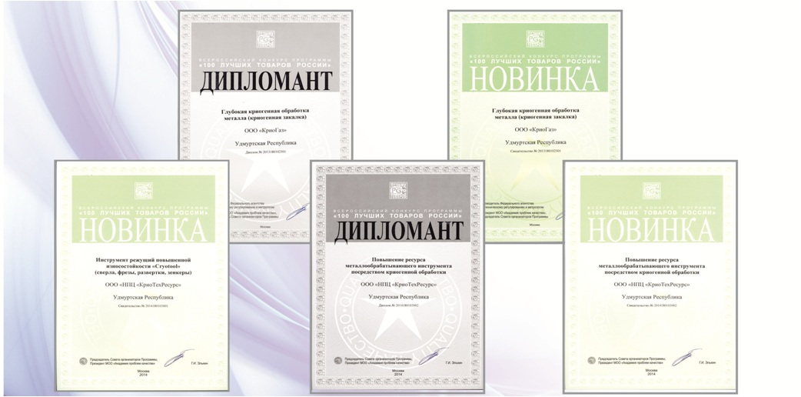
100 ЛУЧШИХ ТОВАРОВ РОССИИ
Первое официальное признание криогенная технология получила на Всероссийском конкурсе «100 лучших товаров России-2013», где стала не только дипломантом в номинации «Услуги промышленного назначения», но и была отмечена как услуга-новинка. В 2014 году криогенная обработка также стала дипломантом конкурса и была отмечена серебряным знаком «100 лучших товаров России».
www.cryoteh.ru

Slide 5
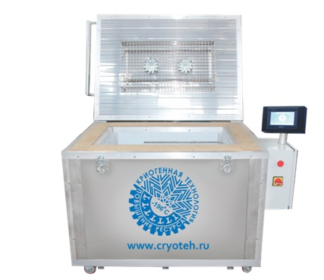
ЧТО ТАКОЕ КРИОГЕННАЯ ОБРАБОТКА
Криогенная обработка – это уникальная технология обработки сверхнизкими температурами, увеличивающая ресурс, износостойкость и прочность изделий до 300%.
Криогенная обработка представляет собой продолжительный процесс обработки холодом изделий и материалов в криогенном процессоре при температуре, достигающей температуры жидкого азота (-196°С).
В результате проведения криогенной обработки происходят следующие изменения:
повышается циклическая прочность
увеличивается износостойкость
улучшается эрозионная и коррозионная стойкость
увеличивается твердость
снижается коэффициент трения
стабилизируются размеры.
www.cryoteh.ru

Slide 6
ОБЛАСТИ ПРИМЕНЕНИЯ КРИОГЕННЫХ КАМЕР
повышение производительности металлообрабатывающего инструмента из быстрорежущей стали;
ОБРАБОТКА ЗАГОТОВОК ДЕТАЛЕЙ ИЗ КОНСТРУКЦИОННЫХ СТАЛЕЙ
повышение циклической прочности цанг, пружин, торсионов, рессор и упругих элементов машин;
повышение абразивной износостойкости серого чугуна;
ОБРАБОТКА МЕТАЛЛООБРАБАТЫВАЮЩЕГО ИНСТРУМЕНТА
ОБРАБОТКА ДЕФОРМИРУЮЩЕГО ИНСТРУМЕНТА
получение однородной твердости, износостойкости и стабилизации размеров инструмента для холодного деформирования
ОБРАБОТКА ЗАГОТОВОК И ДЕТАЛЕЙ ИЗ ЧУГУНА
стабилизация размеров точных чугунных отливок.
сокращение продолжительности производственного цикла термической обработки инструмента и уменьшение расхода электроэнергии;
разложение остаточного аустенита и сохранение высокой твердости режущей кромки лезвийного инструмента;
повышение износостойкости, теплостойкости и стабилизации размеров, получение мартенситной структуры и мелкоразмерного зерна.
повышение твердости, усталостной прочности, износостойкости и цементованных деталей;
повышение предела текучести и износостойкости хромистых улучшаемых легированных сталей;
получение однородной твердости, повышение износостойкости и предупреждение изменения размеров при работе изделий из подшипниковой стали.
повышение теплопроводности и стойкости инструмента горячего деформирования.
www.cryoteh.ru

Slide 7
ОБЛАСТИ ПРИМЕНЕНИЯ КРИОГЕННЫХ КАМЕР
ОБЕСПЕЧЕНИЕ НЕПОДВИЖНЫХ ПОСАДОК
СТАБИЛИЗАЦИЯ ФОРМЫ И РАЗМЕРОВ СТАЛЬНЫХ ДЕТАЛЕЙ
ВОССТАНОВЛЕНИЕ РАЗМЕРОВ СТАЛЬНЫХ ИЗНОШЕННЫХ ДЕТАЛЕЙ
ОХЛАЖДЕНИЕ СПЛАВОВ С ЭФФЕКТОМ ПАМЯТИ ФОРМЫ
ОБРАБОТКА ЛИСТОВ ИЗ ДУРАЛЮМИНА
МЕХАНИЧЕСКАЯ ОБРАБОТКА СТАЛЬНЫХ ДЕТАЛЕЙ
МЕХАНИЧЕСКАЯ ОБРАБОТКА И СНЯТИЕ ОБЛОЯ НА РЕЗИНОВЫХ ДЕТАЛЯХ
www.cryoteh.ru

Slide 8
МОДЕЛЬНЫЙ РЯД КРИОГЕННЫХ КАМЕР
Наименование модели |  | КП-0,03 | КП-0,12 | КП-0,2 | КП-0,8 | КП-1,2
Вместимость камеры охлаждения, л |  | 35 | 120 | 200 | 800 | 1 230
Максимальная загрузка, кг |  | 30 | 120 | 200 | 600 | 1 500
Размеры внутренние, мм | длина | Ø380 | 600 | 830 | 1 400 | 2 200
 | ширина |  | 500 | 500 | 830 | 800
 | высота | 300 | 400 | 500 | 700 | 700
Габаритные размеры, мм | длина | 950 | 1 300 | 1 450 | 2 050 | 3 000
 | ширина | 850 | 1 050 | 950 | 1 300 | 1 400
 | высота | 1100 | 1 050 | 1 000 | 1 250 | 1 450
Масса не более, кг |  | 80 | 150 | 150 | 300 | 550
Мощность потребляемая, КВт |  | 3 | 4 | 4,5 | 8 | 12
Рабочий диапазон температур, °С |  | - 190 …+150 | - 190 … +20 | - 190 … +20 | - 190 … +20 | - 190 … +20
Расход жидкого азота (LN₂), не более, л* |  | 130 | 380 | 490 | 1300 | 2700
Стоимость, руб. |  | 500 000 | 1 150 000 | 1 250 000 | 2 100 000 | 2 650 000
НОВИНКА
*при полной загрузке камеры

Slide 9
ОПЫТ ВНЕДРЕНИЯ КРИОГЕННОЙ ТЕХНОЛОГИИ И ПОСТАВКИ ОБОРУДОВАНИЯ
Криогенная технология внедрена на 40 промышленных предприятиях России, в т.ч. на 11 предприятий осуществлена поставка оборудования:
1
ЗАО «Аратон» (г. Шадринск) КП-0,2
2
ЗАО «Вологодский подшипниковый завод» (г. Вологда) КП-0,16
3
7
4
5
6
ООО «Металлург Спецдеталь» (г. Пермь) КП-0,14
ОАО «ЛАДА Инструмент» (г. Тольятти) КП-0,2
ЗАО «НИИ ХИММАШ» Опытный механический завод (г. Щелково) КП-0,35
ООО «ИК Энерпред-Ярдос» (МО д. Брехово) КП-0,28
ООО «Некст Трейд» (г. Воронеж) КП-0,2
8
9
ПАО «Нормаль» (г. Н.Новгород) КП-0,2
АО «ФНПЦ «Титан-Баррикады», (г. Волгоград) КП-0,35Сп
10
АО «ГМЗ «Агат», (Ярославская область, г. Гаврилов Ям) КП-02Сп
11
АО «Ульяновский механический завод», (г. Ульяновск) ККО-0,14 (комплекс криогенной обработки)

Slide 10
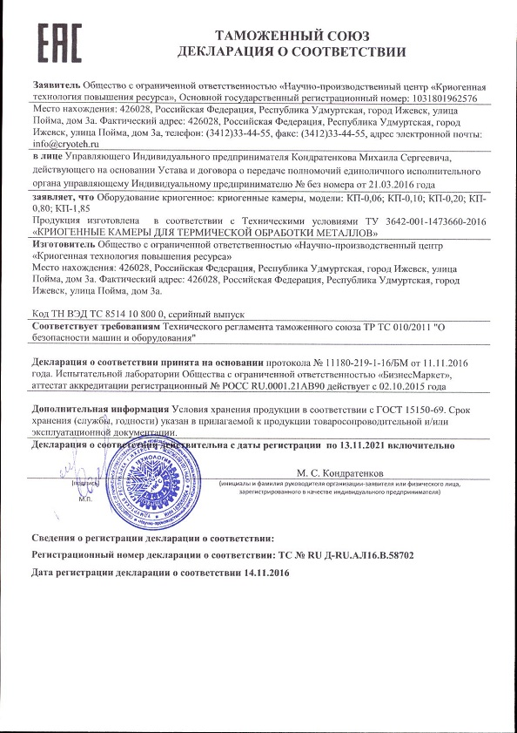
ДЕКЛАРАЦИЯ СООТВЕТСТВИЯ
Криогенное оборудование изготавливается в соответствии
с ТУ 3642-001-1473660-2016 «Криогенные камеры для термической обработки металлов»
и соответствует требованиям технического регламента
Таможенного союза ТРТС 010/2011 «Безопасность машин и оборудования»
www.cryoteh.ru

Slide 11
БЛАГОДАРИМ ЗА ВНИМАНИЕ
БЛАГОДАРИМ ЗА ВНИМАНИЕ
МЫ УВЕРЕНЫ В ЭФФЕКТИВНОСТИ-УБЕДИТЕСЬ И ВЫ:
ЗАКАЖИТЕ КАМЕРУ НУЖНЫХ РАЗМЕРОВ!
ООО «НПЦ «КриоТехРесурс»
Россия, Удмуртия, 426028, г. Ижевск, ул. Пойма, 3а
+7(3412) 33-44-55
www.cryoteh.ru

